Slide 1
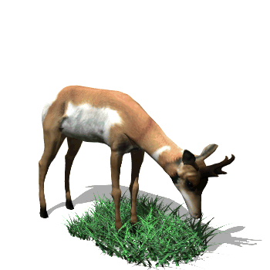
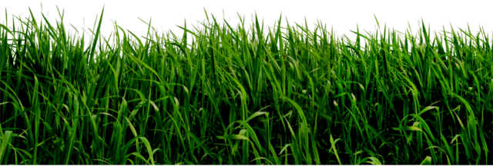
আজকের ক্লাসে সবাইকে স্বাগতম

Slide 2
পরিচিতি
শ্রেণিঃ চতুর্থ
বিষয়ঃ প্রাথমিক বিজ্ঞান
অধ্যায়ঃ ২
পাঠের শিরোনামঃ পরিবেশে প্রাণী
পাঠঃ প্রাণী বিভিন্ন --------থাকতে পারে।
সময়ঃ ৪০ মিনিট
তারিখঃ ১২/০১/২০২১ ইং
আবুল কালাম আজাদ
সহকারী শিক্ষক
নাসিরাবাদ দুলাহার সরকারি প্রাথমিক বিদ্যালয়, নাচোল , চাঁপাইনবাবগঞ্জ।
মোবাইলঃ ০১৭১৭-৫৪৮০২০
ইমেইলঃ azad548020@gmail.com

Slide 3
ভিডিওটিতে তোমরা কী দেখতে পেলে?
চলো একটি ভিডিও দেখি !
স্যার , প্রাণীর বাসস্থান !

Slide 4
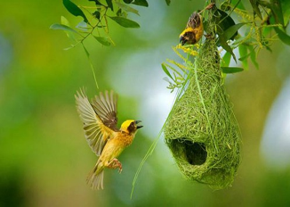
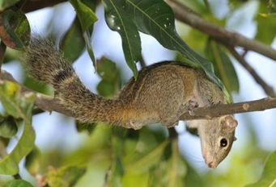
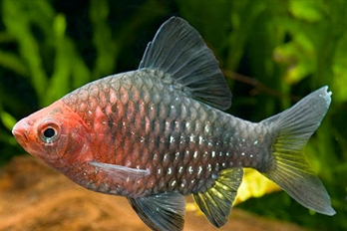
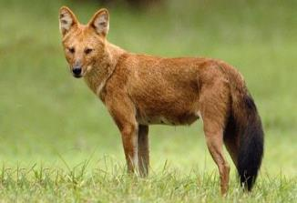
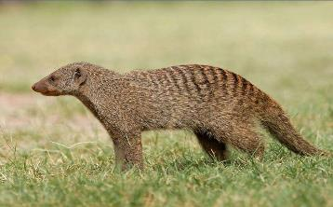
ছবিতে কী দেখতে পাচ্ছ?
অনুমান করতে পার কি? আজ আমরা কি নিয়ে আলোচনা করবো?
আমাদের নিকট পরিবেশে এমন অনেক ধরনের প্রাণী আমরা দেখতে পাই
বিভিন্ন ধরনের প্রাণী

Slide 5
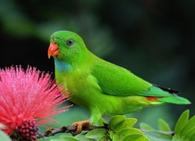
আজকের পাঠ
পরিবেশে প্রাণী

Slide 6
শিখনফল
এই পাঠ শেষে শিক্ষার্থীরা-
২.১.১ বিভিন্ন প্রাণী বিভিন্ন পরিবেশে বসবাস করে তা বর্ণনা করতে পারবে;
২.১.৪ পরিবেশে জীবের বিভিন্ন আবাসস্থল শনাক্ত করতে পারবে;
২.১.৭ বিভিন্ন প্রাণীর বিভিন্ন আবাসস্থল উল্লেখ করতে পারবে।

Slide 7
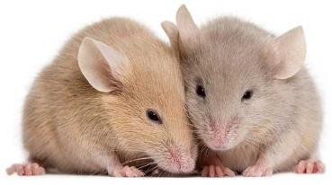
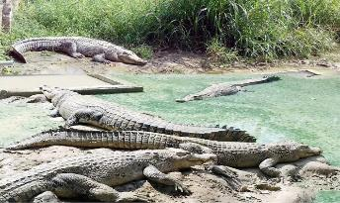
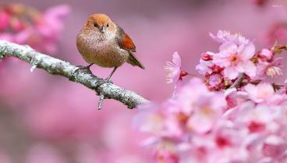
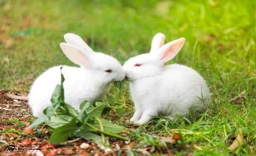
প্রাণীর বাসস্থান
প্রাণী বিভিন্ন স্থানে বাস করে । যেমন মাটি , পানি , গাছপালা , পাহাড়-পর্বত ইত্যাদি।
ছবিগুলো মনোযোগ সহকারে দেখঃ-
প্রাণী কোন স্থানে বাস করে?

Slide 8
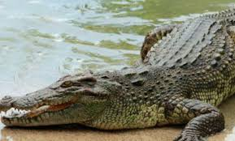
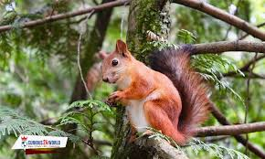
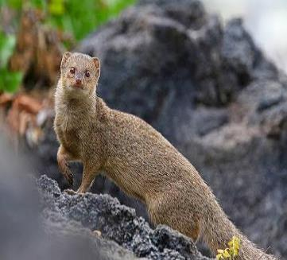
প্রাণীর বাসস্থান
কুমির
কাঠবিড়ালি
বেজি
ছবিগুলো মনোযোগ সহকারে দেখ
বিভিন্ন ধরনের প্রাণী বিভিন্ন স্থানে বসবাস করে।
আবাসস্থল কী?
প্রাণী যে বিশেষ জায়গায় বাস করে তাকে আবাসস্থল বলে।
চিত্রে কী কী দেখতে পাচ্ছো?

Slide 9
একক কাজ
আবাসস্থল বলতে কী বোঝায়?

Slide 10
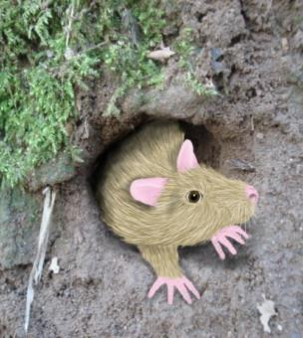
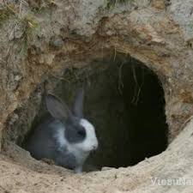
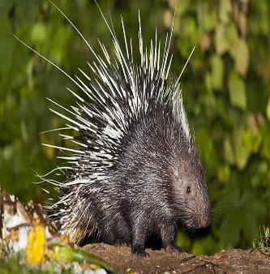
প্রাণীর বাসস্থান
ইঁদুর
খরগোশ
সজারু
চিত্রে কী কী দেখতে পাচ্ছো?
এই প্রাণীগুলো কোন স্থানে বাস করে?
এই প্রাণীগুলো মাটির গর্তে বাস করে।
ছবিগুলো মনোযোগ সহকারে দেখ

Slide 11
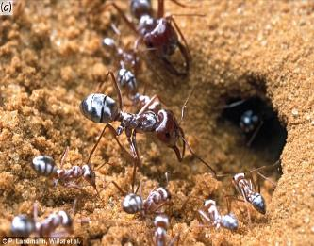
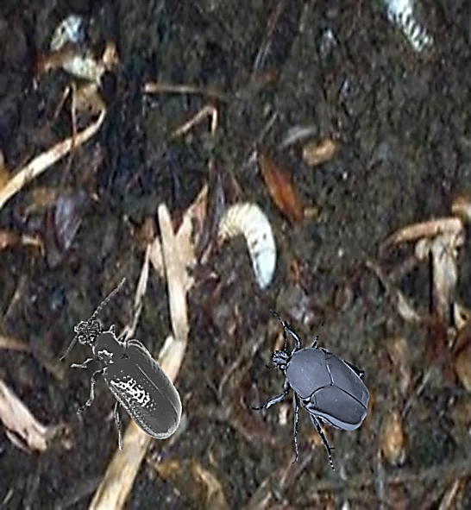
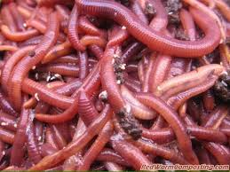
প্রাণীর বাসস্থান
পিঁপড়া
গুবরেপোকা
কেঁচো
ছবিগুলো মনোযোগ সহকারে দেখ
চিত্রে কী কী দেখতে পাচ্ছো?
এসব প্রাণী মাটিতে গর্ত করে বা মাটির নিচে বাসা ˆZwi করে থাকে।
এই প্রাণীগুলো কোন স্থানে বাস করে?

Slide 12
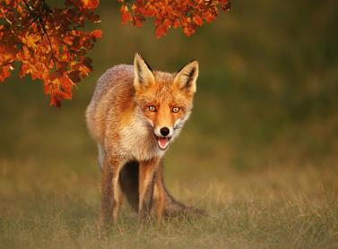
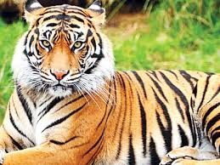
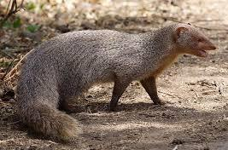
প্রাণীর বাসস্থান
শিয়াল
বাঘ
বেজি
এই প্রাণীগুলো ঝোপঝাড় বা ঘন বন-জঙ্গলে বাস করে।
চিত্রে কী কী দেখতে পাচ্ছো?
ছবিগুলো মনোযোগ সহকারে দেখ
এই প্রাণীগুলো কোন স্থানে বাস করে?

Slide 13
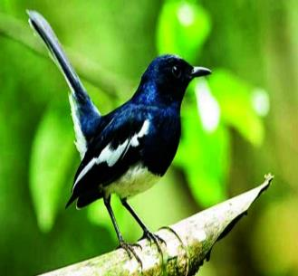
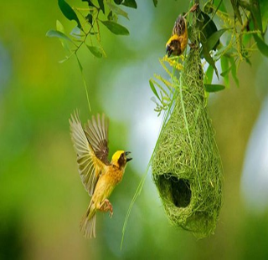
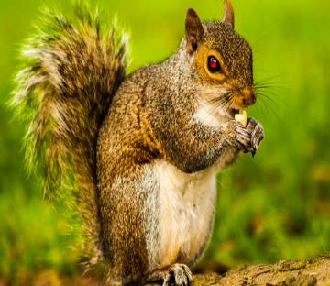
প্রাণীর বাসস্থান
দোয়েল পাখি
চড়ূই পাখি
কাঠবিড়ালি
চিত্রে কী কী দেখতে পাচ্ছো?
ছবিগুলো মনোযোগ সহকারে দেখ
পাখি, কাঠবিড়ালী কোথায় বাস করে?
পাখি, কাঠবিড়ালী এরা গাছের ডালে বা কোটরে বাসা তৈরি করে।

Slide 14
জোড়ায় কাজ
প্রশ্নঃ প্রাণীগুলো কোথায় বাস করে?
চল উত্তর মিলিয়ে নেই-
প্রাণীর নাম | কোথায় বাস করে
ইঁদুর
বেজি
খরগোশ
পাখি
কেঁচো
গর্তে
ঝোপঝাড়ে
মাটিতে বা তৃণভূমিতে গর্ত করে থাকে।
গাছের ডালে বা কোটরে বাসা তৈরি করে।
মাটির নিচে

Slide 15
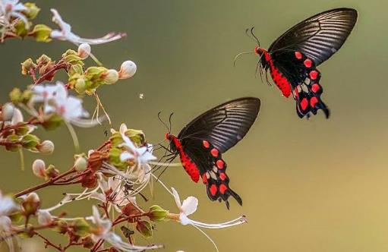
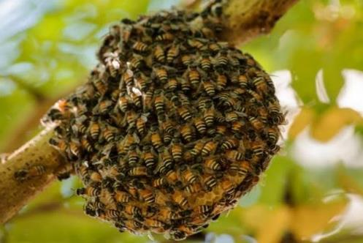
প্রাণীর বাসস্থান
প্রজাপতি
মৌমাছি
ছবিগুলো মনোযোগ সহকারে দেখ
চিত্রে কী কী দেখতে পাচ্ছো?
প্রজাপতি ও মৌমাছি কোথায় বাস করে?
প্রজাপতি, মৌমাছি তারাও গাছে থাকে।

Slide 16
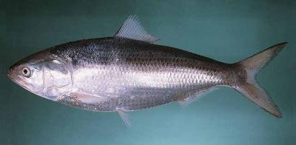
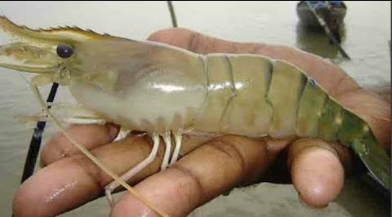
প্রাণীর বাসস্থান
মাছ
চিংড়ি
ছবিগুলো মনোযোগ সহকারে দেখ
চিত্রে কী কী দেখতে পাচ্ছো?
মাছ, চিংড়ি ইত্যাদি পানিতে বাস করে।
মাছ ও চিংড়ি কোথায় বাস করে?

Slide 17
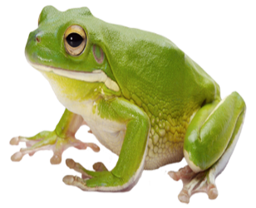
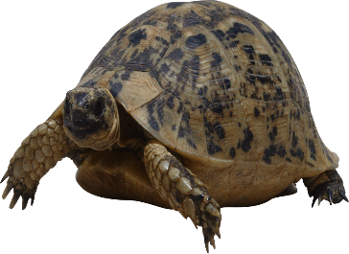
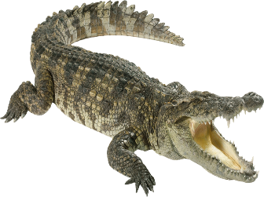
প্রাণীর বাসস্থান
ব্যাঙ
কচ্ছপ
কুমির
ব্যাঙ, কচ্ছপ, কুমির ইত্যাদি মাটি ও পানি উভয় স্থানেই থাকতে পারে।
ব্যাঙ, কচ্ছপ ও কুমির কোথায় বাস করে?
চিত্রে কী কী দেখতে পাচ্ছো?
ছবিগুলো মনোযোগ সহকারে দেখ

Slide 18
দলীয় কাজ
বাম পাশের বাক্যের সাথে ডান পাশের বাক্যাংশ মিল কর-
ক) ইঁদুর
i) ঝোপঝাড়ে থাকে।
খ) মাছ
ii) মাটি ও পানিতে থাকে।
Abul Kalam Azad , Assist. Teacher , Nasirabad Dulahar Government Primary school , Nachole ,Chapainabawganj.
গ) কচ্ছপ
iii) গাছের ডালে ও কোটরে থাকে।
ঘ) বেজি
iv) মাটির গর্তে থাকে।
ঙ) পাখি ও কাঠবিড়ালি
v) পানিতে থাকে।
চল উত্তর মিলিয়ে নেই-

Slide 19
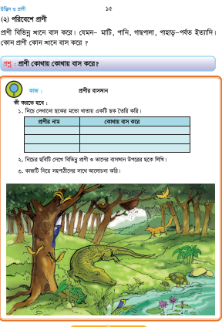
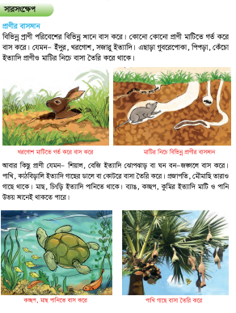
বইয়ের সাথে সংযোগ স্থাপন

Slide 20
মূল্যায়ন
আবার চেষ্টা করুন
সঠিক উত্তরঃ কচ্ছপ
১. কোন প্রাণী জলে ও স্থলে বাস করে?
✓
ক. পিপড়া
খ. কচ্ছপ
গ. স্থলে
ঘ. কেঁচো
উত্তরের অপশনগুলোতে ক্লিক করুন

Slide 21
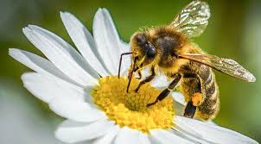
মূল্যায়ন
আবার চেষ্টা করুন
সঠিক উত্তরঃ গাছের ডালে
চিত্রের প্রাণীটি কোথায় বাস করে?
✓
ক. পানিতে
খ. গাছের ডালে
গ. ব্যাঙাচি
ঘ. পানিতে ও স্থলে
উত্তরের অপশনগুলোতে ক্লিক করুন

Slide 22
মূল্যায়ন
১. আবাসস্থল বলতে কী বোঝায়?
২. মাটির গর্তে কোন কোন প্রাণী বাস করে?
৩. শিয়াল ও বেজী কোথায় বাস করে?
৪. প্রজাপতি ও মৌমাছি কোথায় থাকে?
৫. মাটি ও পানি উভয় স্থানে কোন কোন প্রাণী বাস করে?

Slide 23
বাড়ির কাজ
তোমার নিকট পরিবেশ থেকে ৪টি ভিন্ন আবাসস্থলের
প্রাণীর বৈশিষ্ট্য লিখে আনবে।

Slide 24
আজকের ক্লাসে সবাইকে ধন্যবাদ
Abul Kalam Azad , Assist. Teacher , Nasirabad Dulahar Government Primary school , Nachole ,Chapainabawganj.

